Slide 1
Задача упаковки в контейнеры
Выполнила: Боровкова Д.А.
Научный руководитель: старший преподаватель кафедры прикладной математики и информатики Николаев А.И.

Slide 2
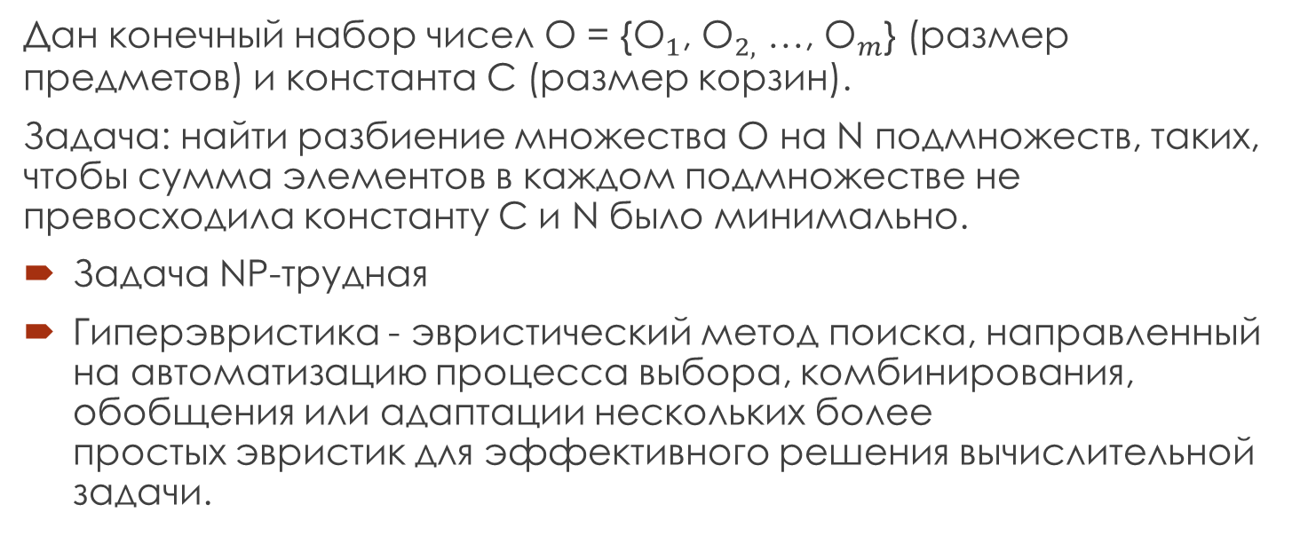
Задача упаковки в контейнеры. Одномерный случай.
Дан конечный набор чисел O = {${\text{O}}_{1}$, ${\text{O}}_{2,}$ …, ${\text{O}}_{m}$} (размер предметов) и константа C (размер корзин).
Задача: найти разбиение множества O на N подмножеств, таких, чтобы сумма элементов в каждом подмножестве не превосходила константу C и N было минимально.
Задача NP-трудная
Гиперэвристика - эвристический метод поиска, направленный на автоматизацию процесса выбора, комбинирования, обобщения или адаптации нескольких более простых эвристик для эффективного решения вычислительной задачи.

Slide 3
Задача упаковки в контейнеры. Одномерный случай. Что было сделано.
Статья: Peter Ross, Javier G. Mar´ın-Bl´azquez, Sonia Schulenburg, and Emma Hart. Learning a Procedure That Can Solve Hard Bin-Packing Problems: A New GA-Based Approach to Hyper-heuristics.
0.04381776799476611 0.3071077940462067 0.5566723183108393 0.2090000109624227 0.5895322462430618 6
0.027655155765654138 0.48032450080098 0.6824898133575289 0.07141361823487313 0.9579817305369669 7
0.35961575987485517 0.5655863809926466 0.4643678689430134 0.12090984871456734 0.059292037166342904 1
0.8474659924414678 0.007893759277902257 0.6690675219911826 0.49392253961733457 0.10314925092045146 6

Slide 4
Литература.
1. E.K. Burke, G. Kendall, E. Soubeiga. A Tabu-Search Hyperheuristic for Timetabling and Rostering. Journal of Heuristics, December 2003, Volume 9, Issue 6, pp 451–470, [Электронный ресурс].
2. Edmund K.Burke, BarryMcCollum, AmnonMeisels, SanjaPetrovic, RongQu. A graph-based hyper-heuristic for educational timetabling problems. European Journal of Operational Research, Volume 176, Issue 1, 1 January 2007, Pages 177-192, [Электронный ресурс].
3. Kendall G., Hussin N.M. An Investigation of a Tabu-Search-Based Hyper-Heuristic for Examination Timetabling. In: Kendall G., Burke E.K., Petrovic S., Gendreau M. (eds) Multidisciplinary Scheduling: Theory and Applications. Springer, Boston, MA, 2005, [Электронный ресурс].
4. Kendall G., Hussin N.M. A Tabu Search Hyper-heuristic Approach to the Examination Timetabling Problem at the MARA University of Technology. In: Burke E., Trick M. (eds) Practice and Theory of Automated Timetabling V. PATAT 2004. Lecture Notes in Computer Science, vol 3616. Springer, Berlin, Heidelberg. 2005, [Электронный ресурс].

Slide 5
Литература.
5. Ahmed Kheiri, Ender Ozcan, Andrew J. Parkes. HySST: Hyper-heuristic Search Strategies and Timetabling. Practice and Theory of Automated Timetabling (PATAT 2012), 29-31 August 2012, Son, Norway, [Электронный ресурс].
6. Burke E.K., Hyde M., Kendall G., Ochoa G., Özcan E., Woodward J.R. A Classification of Hyper-heuristic Approaches. In: Gendreau M., Potvin JY. (eds) Handbook of Metaheuristics. International Series in Operations Research & Management Science, vol 146. Springer, Boston, MA, 2010
7. Ender Ozcan, Edmunde K. Burke. Multilevel search for choosing hyper-heuristics. Multidisciplinary International Conference on Scheduling : Theory and Applications (MISTA 2009) 10-12 August 2009, Dublin, Ireland, [Электронный ресурс].
8. Ahmed Kheiri, Ender Özcan. An iterated multi-stage selection hyper-heuristic. European Journal of Operational Research, Volume 250, Issue 1, 1 April 2016, Pages 77-90, [Электронный ресурс].

Slide 6
Первый алгоритм.
S = Sbestsolution = Slocalsearh = initial solution;
while (not stopCondition) {
Scurrent = shaking(Sbestsolution);
Slocalsearh = locasearch(Scurrent);
if (Slocalsearh < Sbestsolution) {
Sbestsolution = Slocalsearh;
}
}
return Sbestsolution;
shaking () {
random remove or random add with 50% probability;
}
localsearch() //return the first improvement{
sequential add of all low level heuristics to every position;
sequential remove;
swap;
full revert;
}

Slide 7
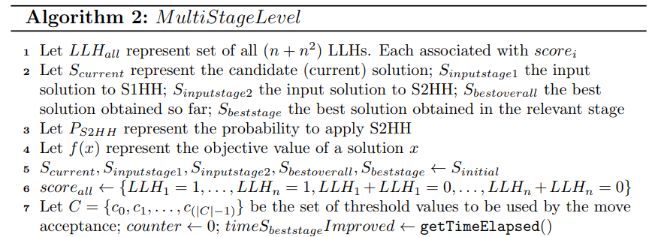
Второй алгоритм.

Slide 8
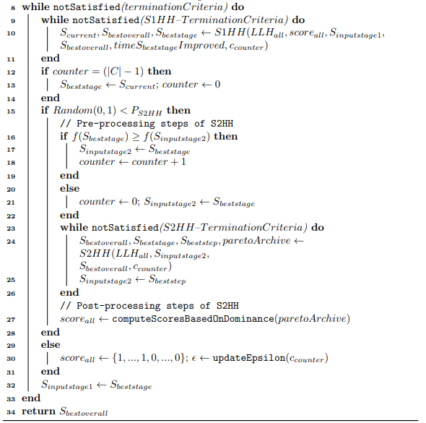
Второй алгоритм.

Slide 9
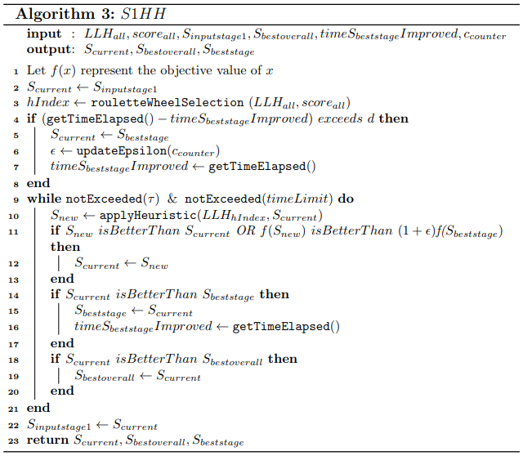


Второй алгоритм. Первый stage.

Slide 10

Второй алгоритм.

Slide 11
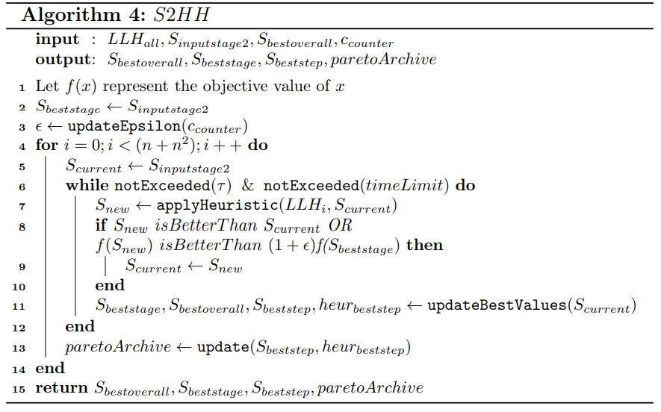
Второй алгоритм. Второй stage.

Slide 12
Второй алгоритм.
{LLH1, LLH2}, {LLH1}, {LLH3} ->
score(LLH1) = 2,
score(LLH2) = 1,
score(LLH3) = 1

